Slide 1
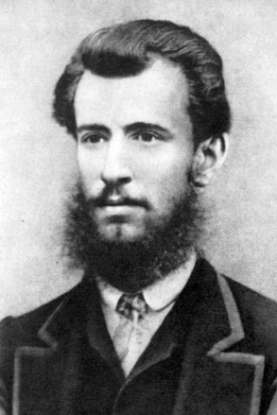
Панас Мирний
(1849 – 1920)

Slide 2

Панас Якович Рудченко народився 13 травня 1849 року в родині бухгалтера повітового казначейства в місті Миргороді на Полтавщині. При хрещенні нарекли Афанасієм

Slide 3
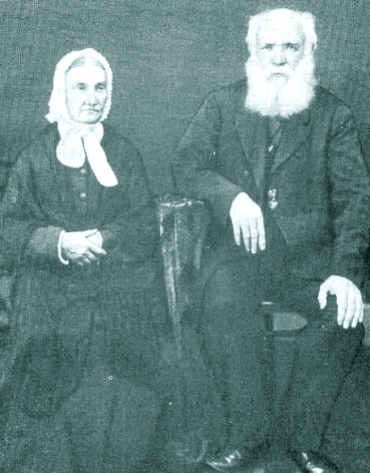
Батько хотів, щоб сини стали чиновниками, тому Панас працював з 14 років

Slide 4
Чиновницька служба почалася в 1863 році в Гадяцькому повітовому суді. 1864 року він переходить у повітове казначейство помічником бухгалтера, а згодом, після короткочасного перебування в Прилуках, займає цю ж посаду в Миргородському казначействі

Slide 5
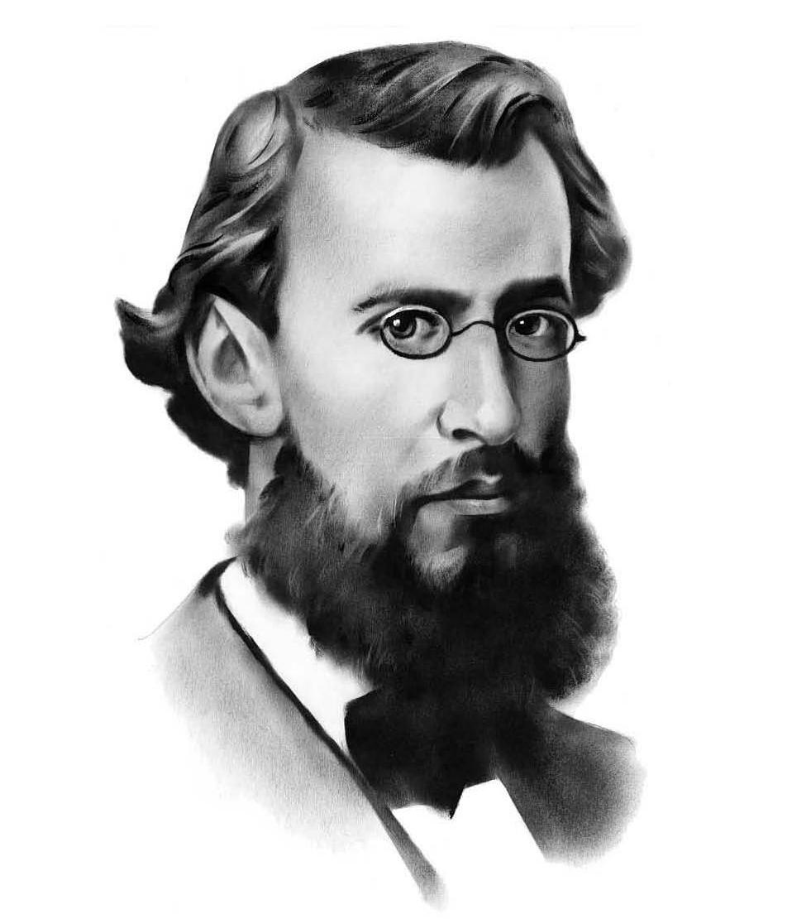
З 1871 року Панас Рудченко живе і працює в Полтаві, займаючи різні посади в місцевій казенній палаті

Slide 6
Перші його твори (вірш «Україні» та оповідання «Лихий попутав»), підписані прибраним ім’ям Панас Мирний, з’явилися за кордоном, у львівському журналі «Правда» в 1872 році

Slide 7
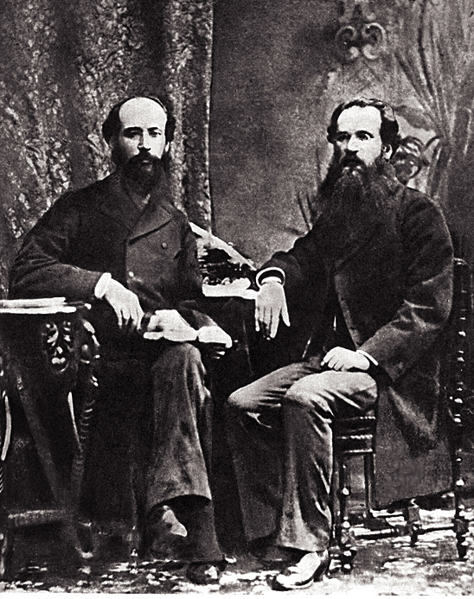
Ще 1875 року в співавторстві з братом Іваном Біликом було закінчено роботу над романом «Хіба ревуть волі, як ясла повні?»

Slide 8
В зв’язку з так званим Емським указом твір не був опублікований і вперше з’являється в Женеві у 1880 році…

Slide 9
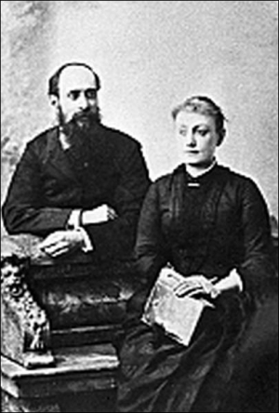
У квітні 1889 року Панас Якович одружився на Олександрі Шейдеман. Весілля було скромним…

Slide 10
Свої корективи у життя Рудченків внесла Перша світова війна, а за нею – круговорот революційних подій

Slide 11
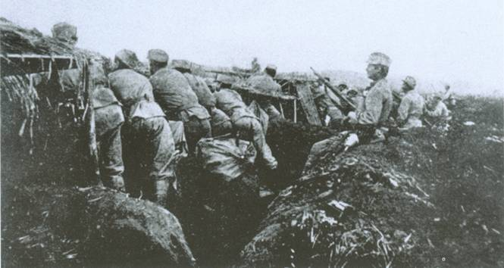
У 1915 році в бою під Рівним загинув найулюбленіший син Панаса Мирного – Віктор, на якого він покладав великі творчі надії…

Slide 12
Згодом, у вирі громадянської війни, письменник втратив і наймолодшого сина…

Slide 13
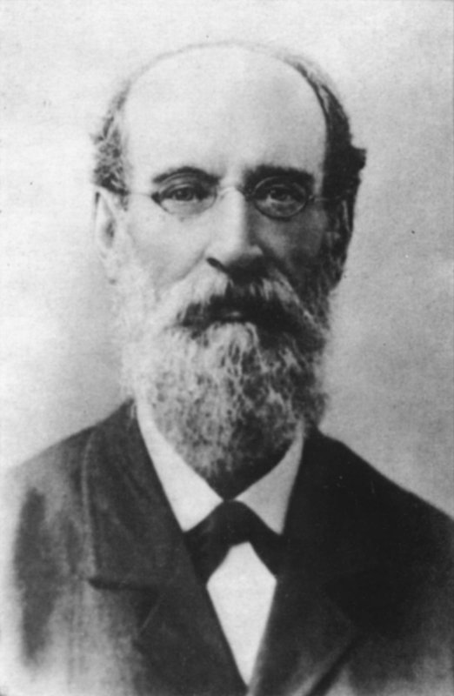
Все це відобразилося на здоров’ї Панаса Мирного не кращим чином. Зрештою, його серце не витримало, 28 січня 1920 року він помер від інсульту

Slide 14
Джерела Інформації
http://dovidka.biz.ua/panas-mirniy-tsikavi-fakti/
http://dovidka.biz.ua/panas-mirniy-biografiya-skorocheno/

